Slide 1
1. URA

Slide 2
Ta teden boš čisto sam obravnaval/-a novo snov z naslovom Plačevanje davkov in dajatev (1. ura). Delal/-a boš v zvezek s pomočjo PowerPointa, ki sem ga pripravila.
Na vsaki strani PowerPointa imaš z zeleno označeno, ali moraš stran prepisati/prebrati/izdelati miselni vzorec …
Naslednji teden bomo delali preko spletne učilnice, kot ste pri nekaterih predmetih že navajeni.
Če imaš kakršno koli vprašanje, je tukaj moj mail: bernardamarinic@hotmail.com
Pazi nase in ostani zdrav!
Učiteljica Bernarda

Slide 3
PLAČEVANJE DAVKOV IN DAJATEV

Slide 4
VEŠ KAJ JE PRORAČUN?

Slide 5
Tudi ti s svojim denarjem izdelaš nek NAČRT. Veš da boš tedensko/mesečno dobil ŽEPNINO (to je tvoj PRIHODEK), ki jo boš porabil za kino, oblačila, igrice (to so tvoji ODHODKI). Tudi država deluje na podoben način.
Preberi.

Slide 6
TOREJ, KAJ JE PRORAČUN? (PREPIŠI V ZVEZEK.)
Za vzdrževanje in delovanje javnih služb, organizacij, ki so skupnega pomena, vsaka država potrebuje denar. Za pregled nad državnim denarjem se pripravi PRORAČUN – nekakšen finančni načrt države. V proračunu so predvideni vsi prihodki ter odhodki države za eno leto. Proračun pripravi VLADA, sprejme pa ga DRŽAVNI ZBOR.
VIR: M. Avbelj … et al., Jaz, midva, mi 8, Samostojni delovni zvezek za domovinsko in državljansko kulturo in etiko v 8. razredu osnovne šole, Rokus Klett, Ljubljana 2019, str. 56.

Slide 7
Država denar pridobi (PRIHODKI) na različne načine: (PREBERI.)
Največji prihodek države so DAVKI, ki jih pridobi od posameznikov in podjetij.
Drugi največji vir prihodkov so PRISPEVKI, ki jih plačujejo delodajalci in delojemalci.
TROŠARINA je poseben prispevek, ki se plačuje od prodaje goriva, kurilnega olja, alkohola, tobaka.
DIVIDENDE od podjetij, kjer je država (so)lastnica.
Različni obvezni prispevki, npr. za ceste ob registraciji avtomobila, donacije, carine ipd.
VIR: M. Avbelj … et al., Jaz, midva, mi 8, Samostojni delovni zvezek za domovinsko in državljansko kulturo in etiko v 8. razredu osnovne šole, Rokus Klett, Ljubljana 2019, str. 56.

Slide 8
IZDELAJ MISELNI VZOREC V ZVEZEK. Pomagaj si s prejšnjo stranjo.
Kako država pridobi sredstva za svoje delovanje?
M. Avbelj … et al., Jaz, midva, mi 8, Samostojni delovni zvezek za domovinsko in državljansko kulturo in etiko v 8. razredu osnovne šole, Rokus Klett, Ljubljana 2019, str. 56.

Slide 9
Kako država porabi denar (ODHODKI): (PREBERI.)
Največji del predstavljajo plačila OBRESTI in plačila v EU, stroški za pokojnine ter zagotavljanje brezplačnih zdravstvenih in izobraževalnih storitev.
Izdatki javne uprave, npr. za organizacijo države in občin, skupne javne službe, stroški delovanja javnih zavodov (šol, zdravstvenih domov …).
V javnosti najbolj opazne pa so npr. gradnje cest, železnic, letališč, pristanišč ter gradnja in vzdrževanje različnih javnih stavb, ki jih uporabljajo vsi državljani.
VIR: M. Avbelj … et al., Jaz, midva, mi 8, Samostojni delovni zvezek za domovinsko in državljansko kulturo in etiko v 8. razredu osnovne šole, Rokus Klett, Ljubljana 2019, str. 57.

Slide 10
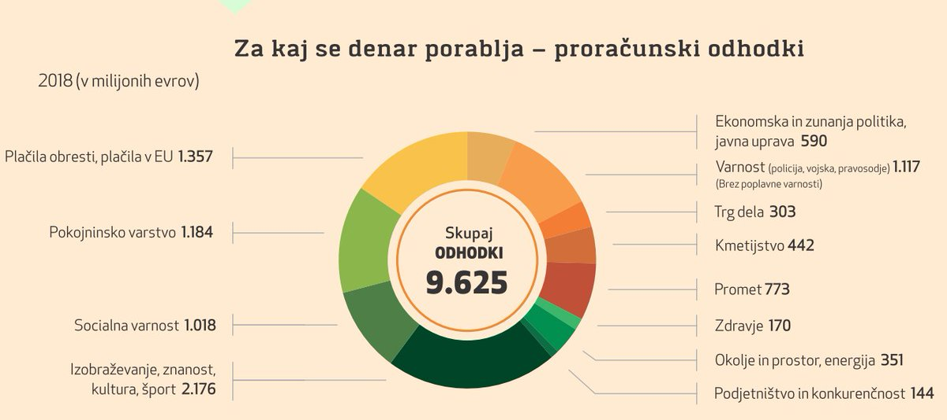
VIR: https://twitter.com/vladars/status/931161996501880833?lang=el
Zgornji graf predstavlja odhodke države za leto 2018. Z njegovo pomočjo reši nalogi v zvezek. Lahko si pomagaš tudi s prejšnjo stranjo.
Za kaj država nameni največ denarja?
Za katero področje bi po tvojem mnenju država lahko namenila več denarja? Svoj odgovor utemelji.
VIR: M. Avbelj … et al., Jaz, midva, mi 8, Samostojni delovni zvezek za domovinsko in državljansko kulturo in etiko v 8. razredu osnovne šole, Rokus Klett, Ljubljana 2019, str. 57.

Slide 11
VAJE ZA UTRJEVANJE NAJDEŠ:
https://interaktivne-vaje.si/dke/dke_gradiva/finance_novo/index.html
https://interaktivne-vaje.si/dke/dke_gradiva/finance_novo/finance_novo_hot/finance_1.htm
https://www.thatquiz.org/sl/practicetest?1x84d3qwrvm5

